Slide 1

并行光线追踪加速

Slide 2
并行光线追踪加速
Contents
1
光线追踪算法
2
MPI并行处理
3
结果展示
4
参考&致谢

Slide 3
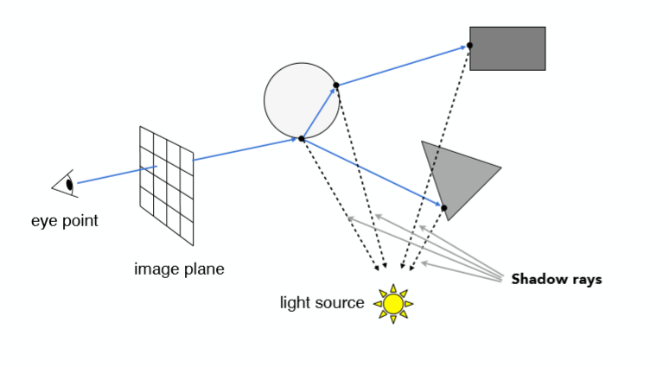
光线追踪算法
基本原理 具体步骤 并行分析
（1）光路可逆，反向建模
（2）分割窗口，点亮像素
（3）环境光、阴影、折射、反射
Notes:
现实中我们看到的物体，是由来自各个方向入射光、反射光、折射光照亮而产生了颜色。光线的起点，是各种光源；光线的终点，则是用来接收的眼睛。在几何光学中，光路具有可逆性，如果我们从观察者的眼睛射出一道虚拟的光线，它经过的路径将与射入观察者眼睛的那道光路径完全一致，但方向相反。
因此，为了做基于光线追踪的图像渲染，我们可以设置一个像素化的「窗口」，由每个像素发射一道虚拟光线，最终，这些光线都会回到光源中。再结合这些光的路径，和相关的物理/经验模型，我们可以计算出这个窗口上每一个像素点的颜色值，从而形成我们在计算机屏幕上看到的图像。

Slide 4
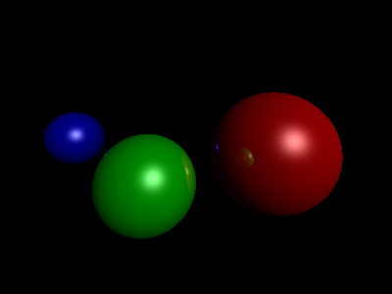
光线追踪算法
基本原理 具体步骤 并行分析
（1）场景设置：定义三个R、G、B球体和一个光源
（2）相交测试：检测视窗光线与球体的相交，返回交点
（3）光照模型：颜色计算（环境光、阴影、漫反射和镜面反射）
（4）光线追踪：递归反射，衰减break
Notes:
1. 场景设置：
本次实验定义了三个球体，每个球体有球心位置、半径、颜色以及光照属性等信息，还定义了一个光源，属性包括位置、颜色和光照强度。
2. 相交测试：
用于检测光线与球体的相交，返回光线与球体的交点距离。如果没有相交，则返回无穷大。确定相交后需要检测光线（射线）与物体的第一个交点，并基于交点坐标进行后续的光线反射折射计算和颜色计算。
3. 光照模型：
计算光线与场景中物体的交点的颜色，包括环境光、阴影、漫反射和镜面反射的计算。对于每个像素，通过遍历场景中的物体，找到与光线最近的交点，计算环境光的贡献。再进行阴影测试，检查交点是否在阴影中，如果是则不计算漫反射和镜面反射，否则就要考虑光源的位置和方向来进行计算。
4. 光线追踪
追踪摄像机向每个像素点发射的光线路径，并对每个反射点进行颜色计算。反射是一个反复但会衰减的过程，可以递归来实现，每次反射，我们都将光线强度乘以反射系数，并在函数开始时判断当光线强度弱于0.01时结束递归。

Slide 5
光线追踪算法
基本原理 具体步骤 并行分析
Where to parallel ?
Each pixel !!!

Slide 6
MPI并行处理
Maybe assigning pixels is tough
Just relax it to assigning rows

Slide 7

MPI并行处理
How to send & gather?
（1）只发送每个proc需处理的row
Problem: 乱序到达
（2）发送整个需处理的img，选择对应row即可
Problem: 需要合并

Slide 8
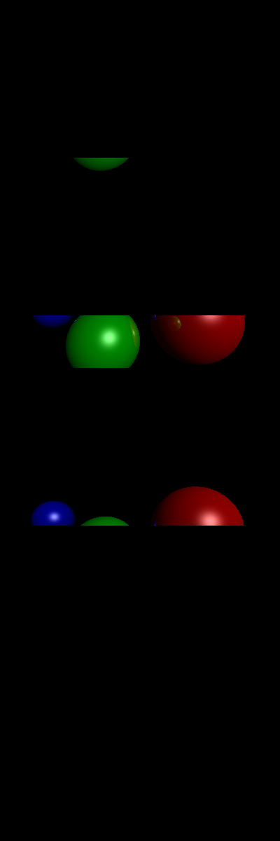
MPI并行处理
发送整个需处理的img，选择对应row即可
Problem: 需要合并
Max-pooling the channel value

Slide 9
结果展示
1、串行
2、并行

Slide 10
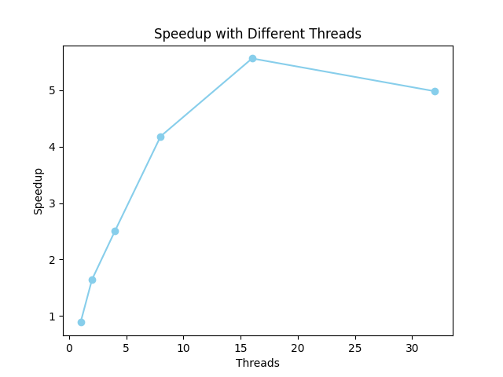
结果展示
加速比
Threads | Speedup
1 | 0.8861
2 | 1.6453
4 | 2.5028
8 | 4.1824
16 | 5.5628
32 | 4.9811
Notes:
现实中我们看到的物体，是由来自各个方向入射光、反射光、折射光照亮而产生了颜色。光线的起点，是各种光源；光线的终点，则是用来接收的眼睛。在几何光学中，光路具有可逆性，如果我们从观察者的眼睛射出一道虚拟的光线，它经过的路径将与射入观察者眼睛的那道光路径完全一致，但方向相反。
因此，为了做基于光线追踪的图像渲染，我们可以设置一个像素化的「窗口」，由每个像素发射一道虚拟光线，最终，这些光线都会回到光源中。再结合这些光的路径，和相关的物理/经验模型，我们可以计算出这个窗口上每一个像素点的颜色值，从而形成我们在计算机屏幕上看到的图像。

Slide 11
That’s all, thank you!

